Slide 1
A Nyírség vízháztartása speciális területi FÓRUM A talajvízszintek alakulásának statisztikai vizsgálata a nyírségben
DR. VIRÁG MARGIT
VIZITERV Environ Kft.

Slide 2
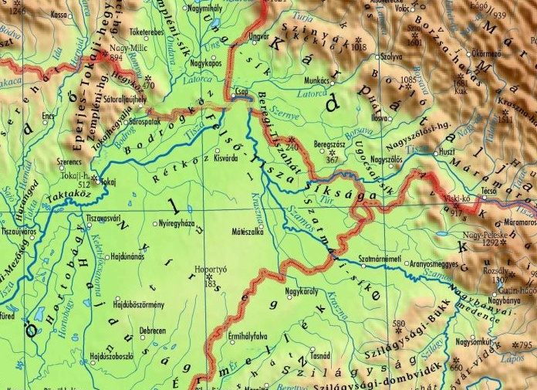
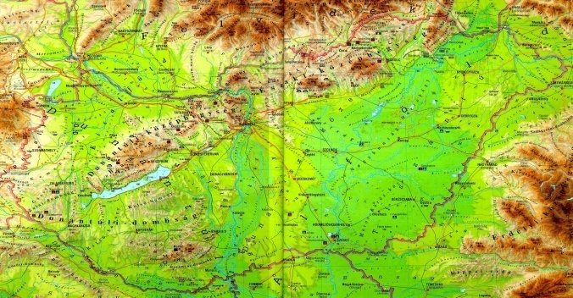
A vizsgált terület és környezete

Slide 3
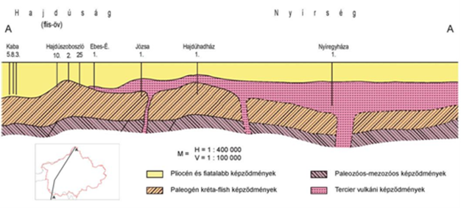
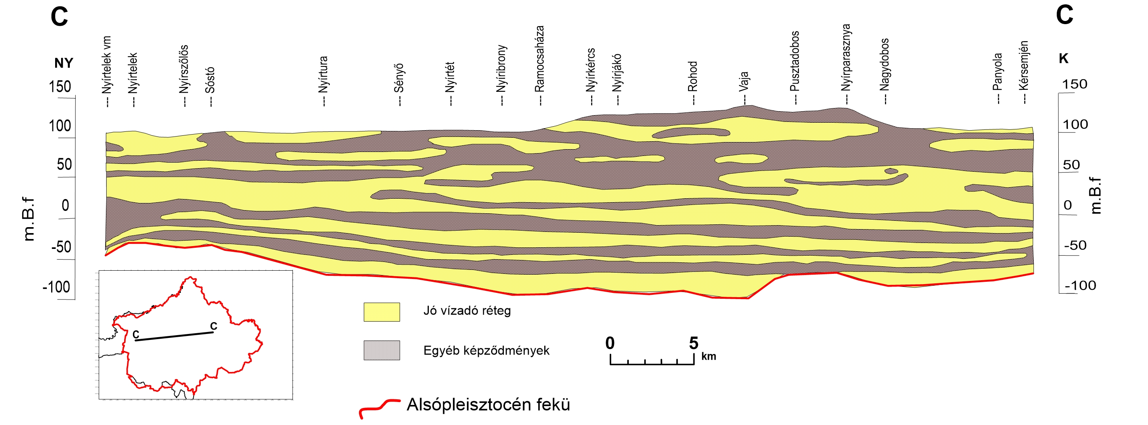
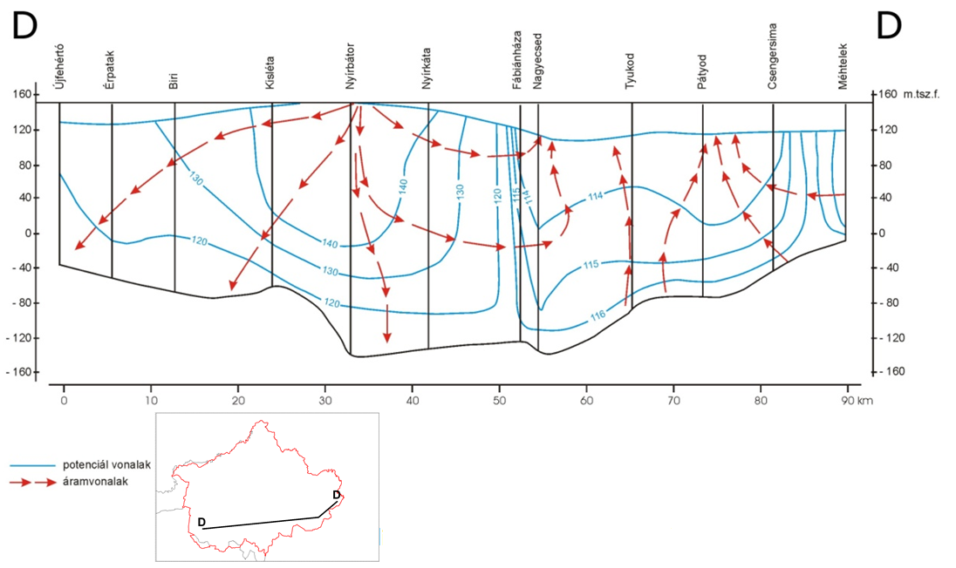
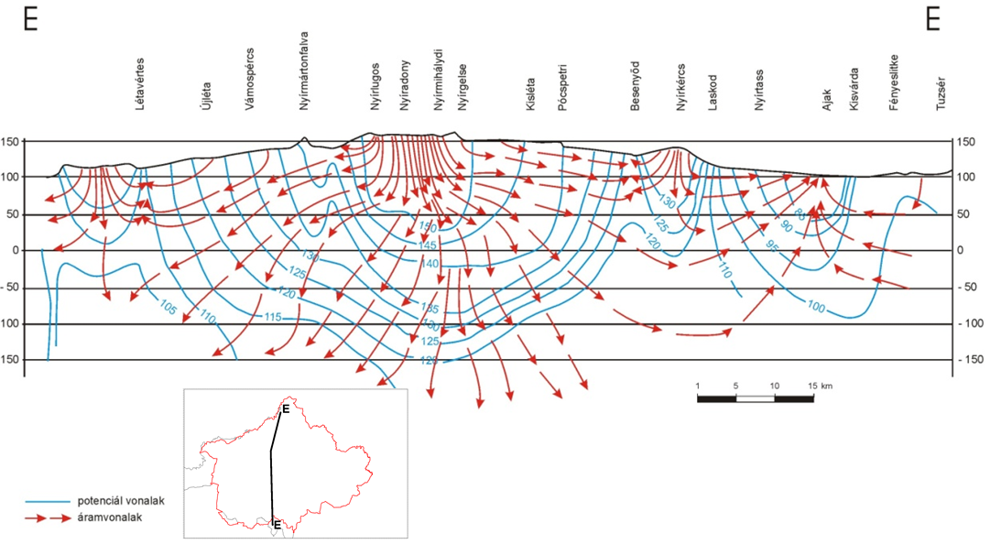
A vizsgált terület földtani felépítése, a felszín alatti vizek nyomásviszonyai

Slide 4
A TALAJVÍZSZINT IDŐBELI ÉS TÉRBELI TERÜLETI VÁLTOZÁSAINAK JELLEMZÉSE
I. LEÍRÓ JELLEGŰ STATISZTIKAI MÓDSZEREK
A leíró jellegű statisztika a szokványosan alkalmazott átlagértékek, szélsőértékek rögzítésén túl (talajvízjárási menetgörbék trendvizsgálata, hisztogramokkal történő értékelés) számos újabb információval szolgált az adott észlelőkútra és területi vonatkozásban egyaránt.
II. KAPCSOLATELEMZŐ STATISZKAI MÓDSZEREK
Faktor analízis és a feltételezett kapcsolatok (csapadék, párolgás,termelés) szorosságát jellemző korrelációs összefüggések vizsgálata.

Slide 5
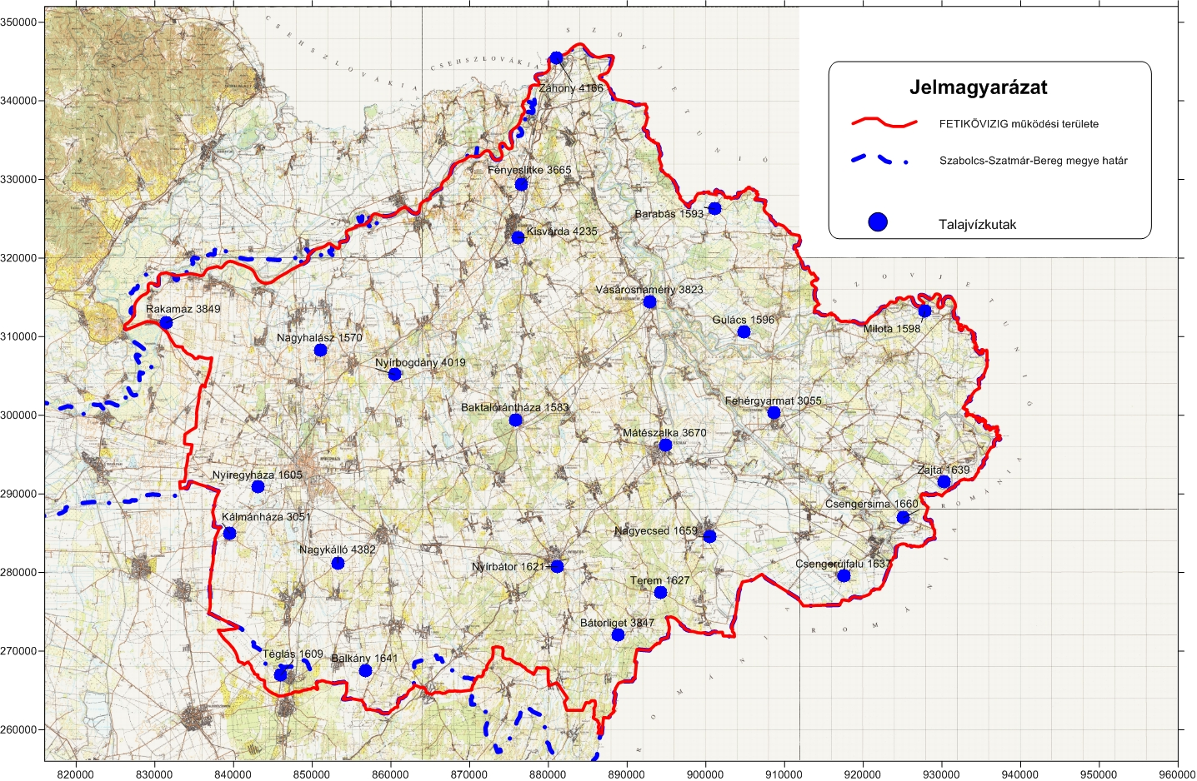
A VIZSGÁLATBA bevont MONITORING KUTAK

Slide 6
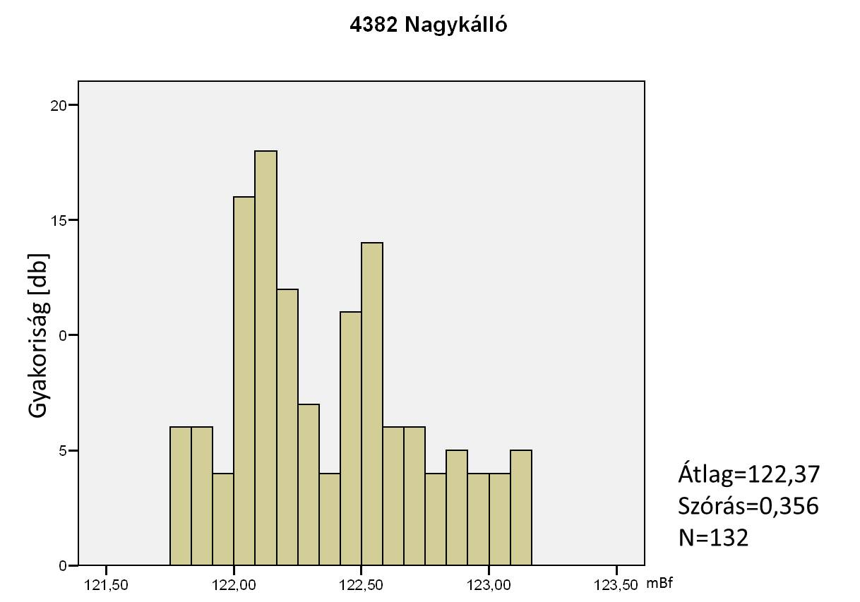
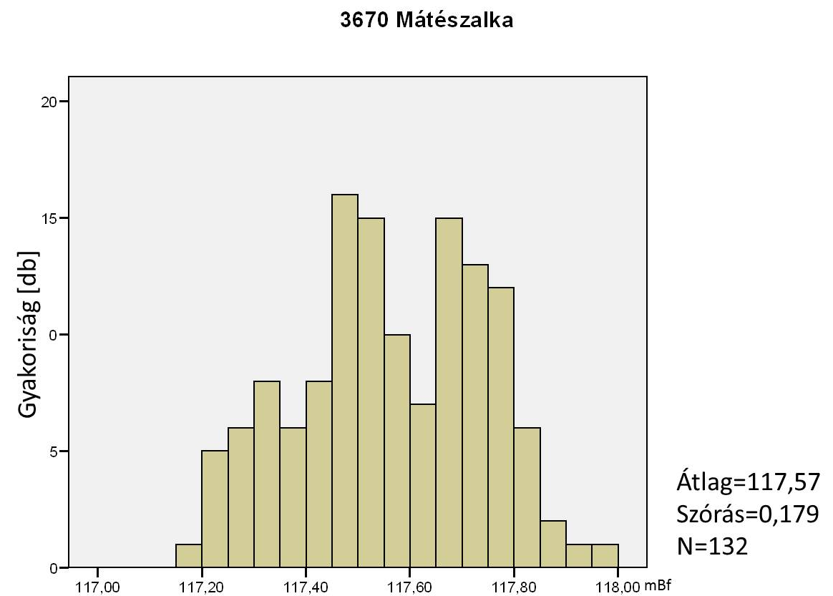
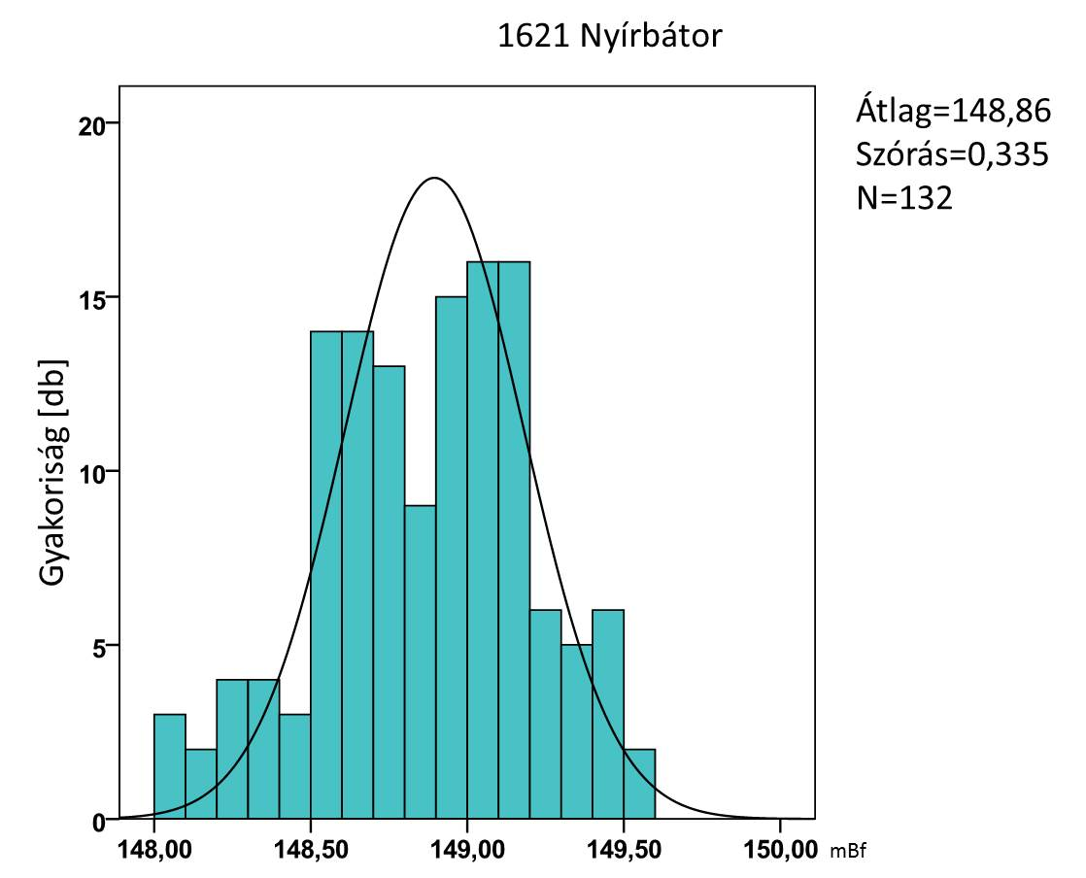
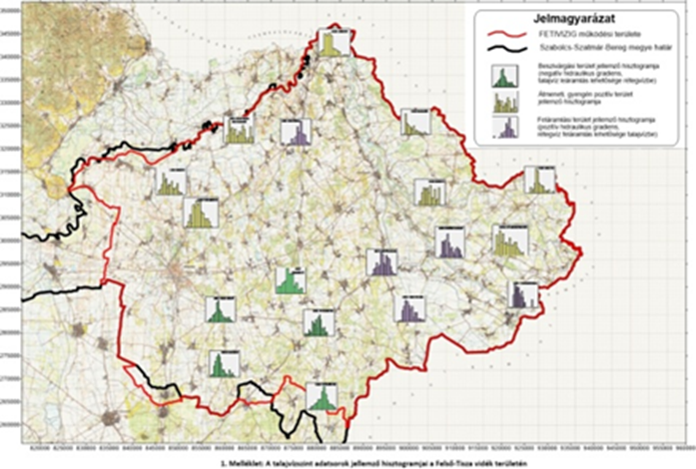
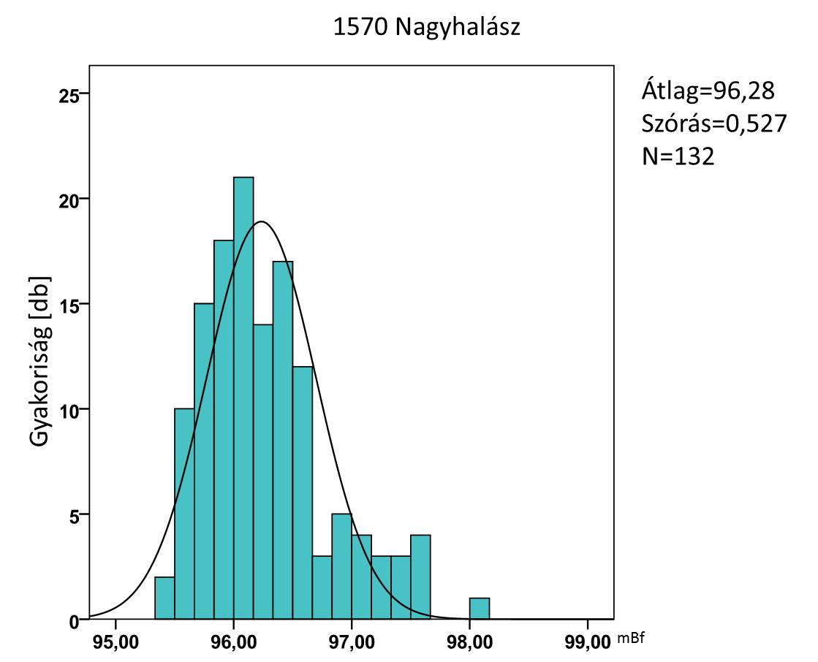
I. Leíró jellegű statisztikai vizsgálatok a 2000-2010. közötti időszakra
25 db talajvízszint észlelő kút havi átlagos vízszint adatainak vizsgálata

Slide 7
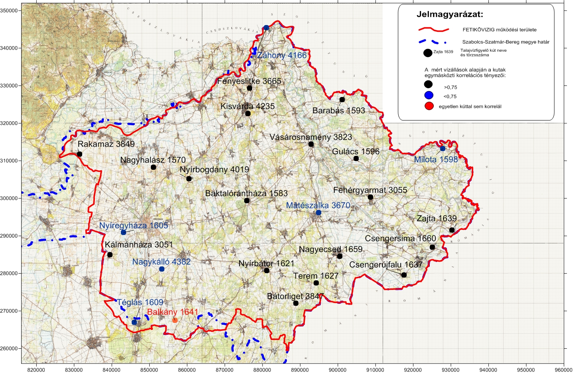
Mért vízszintek menetgörbének egymásközti korrelációja

Slide 8
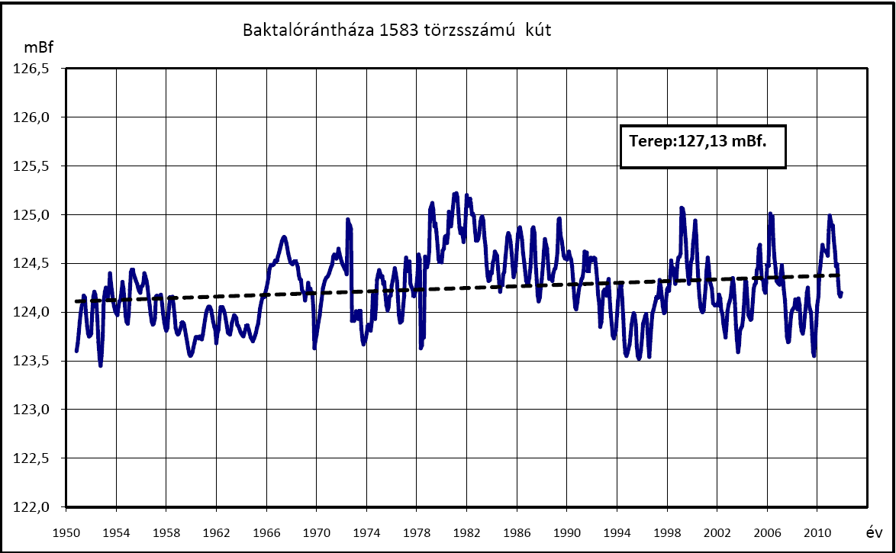
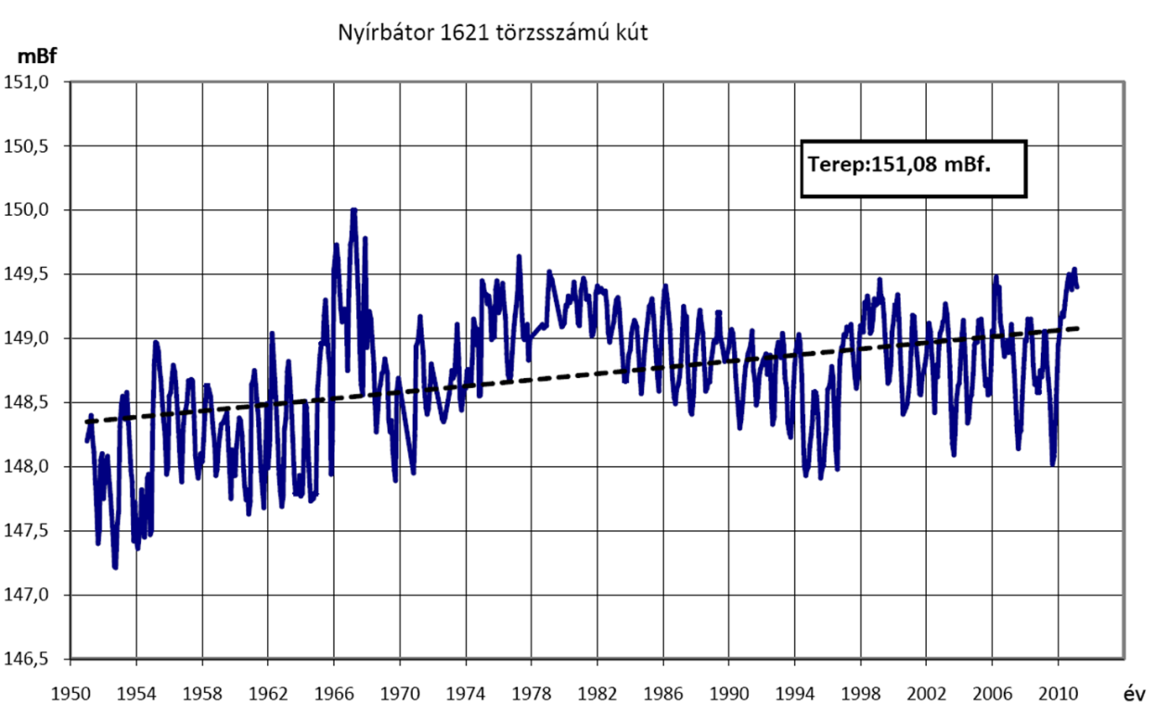
Havi közepes talajvízszintek alakulása 1950-2011.

Slide 9
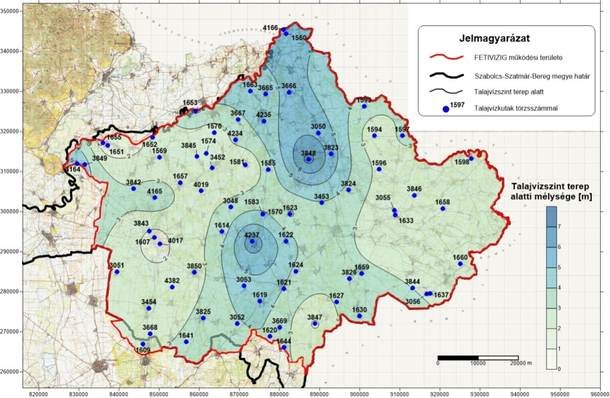
A 2000. évi talajvízállások terep alatti mélysége (m)

Slide 10
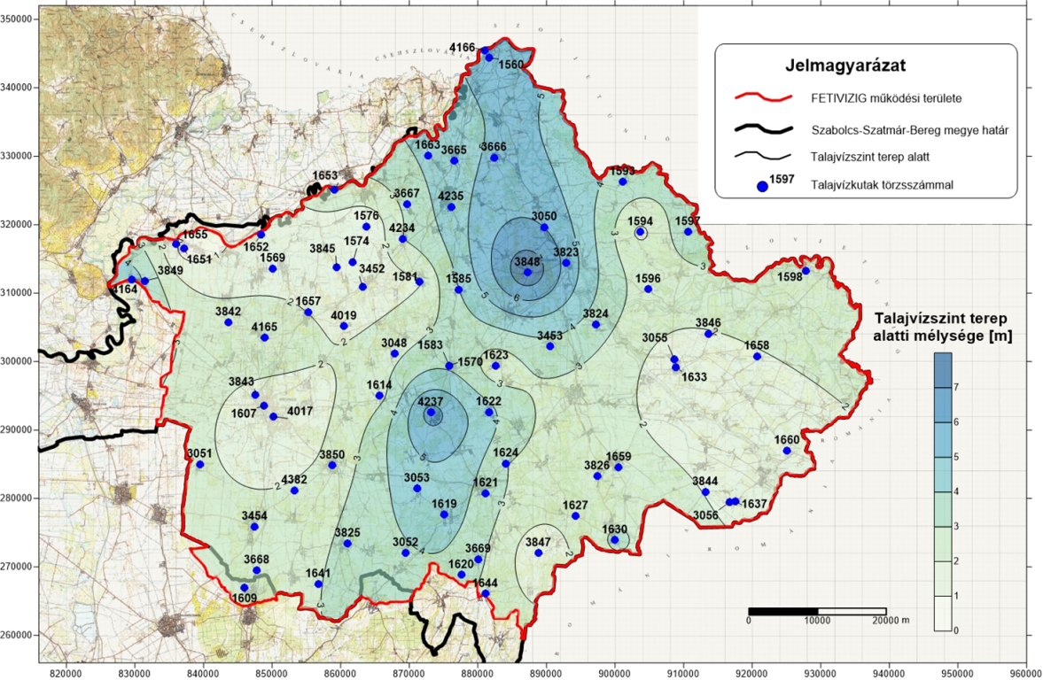
A 2010. évi talajvízállások terep alatti mélysége (m)

Slide 11
A talajvízszint terep alatti mélységnek 2000-2010. közötti időszakra vonatkozó különbségtérképe

Slide 12
II. A TALAJVÍZSZINTRE HATÓ TÉNYEZŐK KAPCSOLATELEMZŐ STATISZTIKAI VIZSGÁLATA-FAKTORANALIZIS, KORRELÁCIÓS ÖSSZEFÜGGÉSEK VIZSGÁLATA
FAKTORANALÍZIS- 25 kút évi 12 adatát (2000-2010. között) vizsgálva:
Faktor Faktorsúly Összes magyarázó erő %
1 0.66056 66.056
2 0.11779 77.835
3 0.05549
4 0.04224
5 0.02738
71 kút évi 12 adatát(2000-2010. között) vizsgálva:
Faktor Faktorsúly Összes magyarázó erő %
1 0.66480 66.480
2 0.12158 78.637
3 0.03345
4 0.02176
5 0.02037

Slide 13
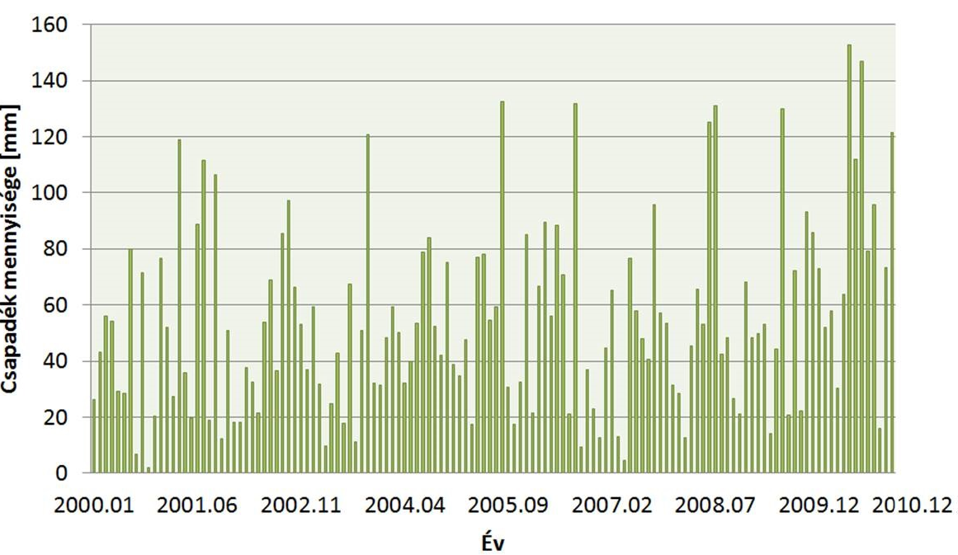
KORRELÁCIÓS ÖSSZEFÜGGÉSEK VIZSGÁLATA–csapadék
Első ható okként a csapadékot tekintjük – a lehulló csapadékra nem mindig és nem rögtön reagál a rendszer.
25 kút tvsz havi átlag csapadék havi átlag (21 állomás)
71 kút tvsz havi átlag csapadék havi átlag (21 állomás)
Max. korrelációs tényező 0,18

Slide 14
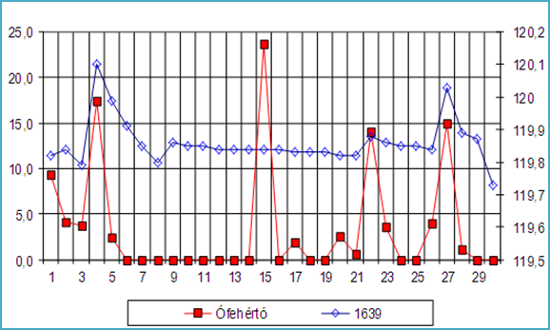
KORRELÁCIÓS ÖSSZEFÜGGÉSEK VIZSGÁLATA–csapadék
A 2010. évi csapadékosság hatása a talajvízre
A max. korrelációs tényező 0, 475 az Ófehértói csapadék mérő állomás és az 1639. tsz. Zajta talajvízszint észlelő kút között
Napi csapadék adatok vizsgálata
Szélsőséges időjárási viszonyokat nem lehet korrelációs számítással lekövetni!

Slide 15
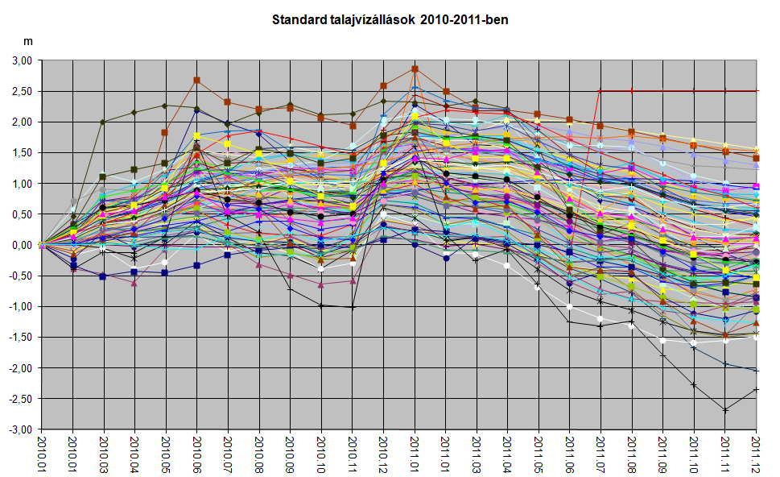
Mi történt a térségben 2010 januárhoz viszonyítva – 2010-es csapadékosság hosszú távú hatásának vizsgálata 2011. évben

Slide 16
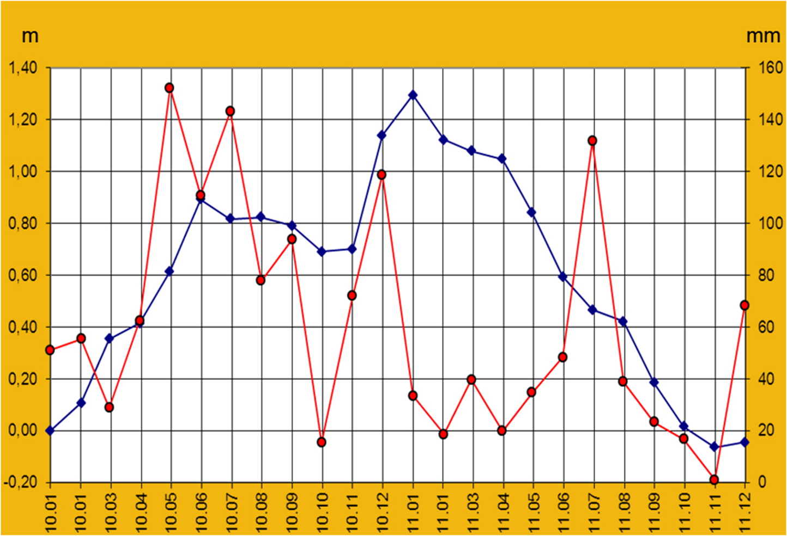
Standard talajvízállás 2010-2011.

Slide 17
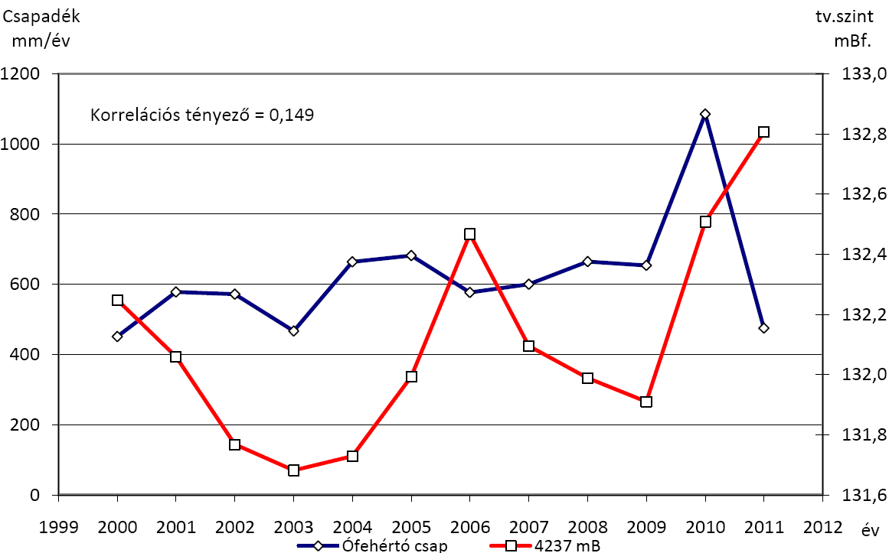
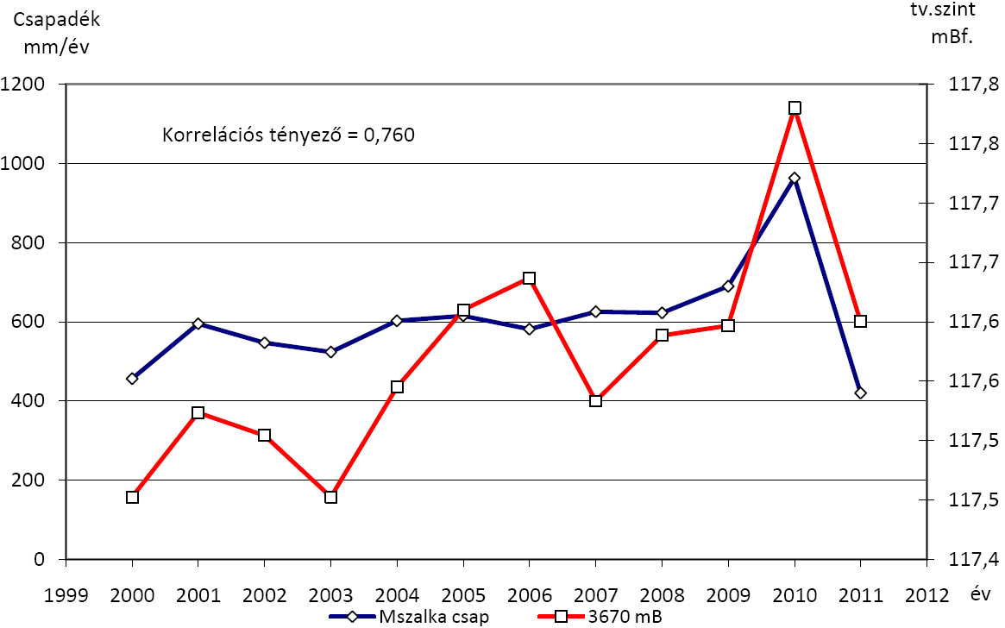
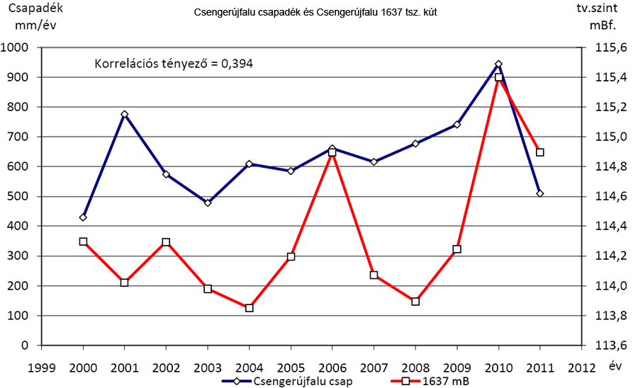
KORRELÁCIÓS ÖSSZEFÜGGÉSEK VIZSGÁLATA – csapadék
Évi átlagos csapadék adatok vizsgálata

Slide 18
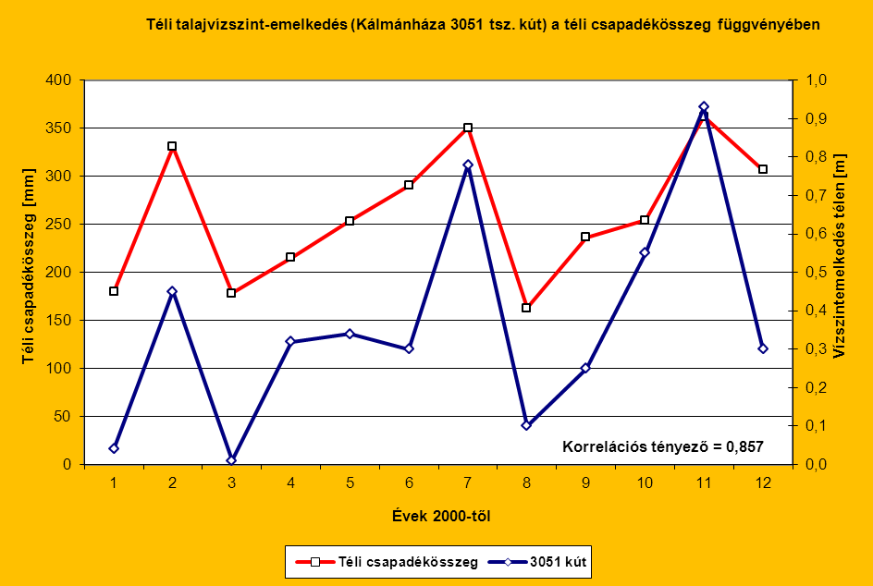
Korrelációs összefüggések vizsgálata –csapadék
A hidrológiai félévek csapadék adatainak - téli féléves kapcsolatok - vizsgálata

Slide 19
Korrelációs összefüggések vizsgálata –. párolgás
Főleg dombvidékeken ez a talajvizek megcsapolását okozó hatás talán nagyobb szerepet kap a szintek alakításánál. Három hidrometeorológiai állomáson mérnek kádpárolgást a területen, a nyári félévben, májustól októberig. Tehát minden évben csak 7 adat állt rendelkezésre. A legjobb eredmények is nagyon gyengék:
3670-es kút (Mátészalka) és Vámosoroszi párolgások: r = - 0,154,
3670-es kút (Mátészalka) és Szabolcsveresmart párolgások: r = - 0,212,
4235-ös kút (Kisvárda) és Császárszállás párolgások: r = - 0,153.
Negatív korrelációs tényező volt várható, mert a párolgás nagyobb értékeihez alacsonyabb (kisebb) talajvízszinteknek kell tartozni.
Megállapítható, hogy mivel a hatások a felszín alatt a telítetlen zónában eltolódnak, a felszínen direkt módon mért párolgás adatokból a talajvízszintek ill. a talajvízkészletek mennyiségi változásait egyszerűen nem lehet egyszerűen kimutatni.
Tovább vizsgálódva a nyári hónapok vizsgálata során a nyári összes párolgást vetettem össze a nyáron kialakult talajvízszint-süllyedésekkel.
Itt is általában 0,6 feletti korrelációs tényezőket számítottam, és most is volt kiugróan jó érték, a Nyírkáta 1585 tsz. kútnál – 0,820 adódott (a negatív érték jelzi, hogy növekvő párolgáshoz csökkenő talajvízszintek tartoznak.

Slide 20
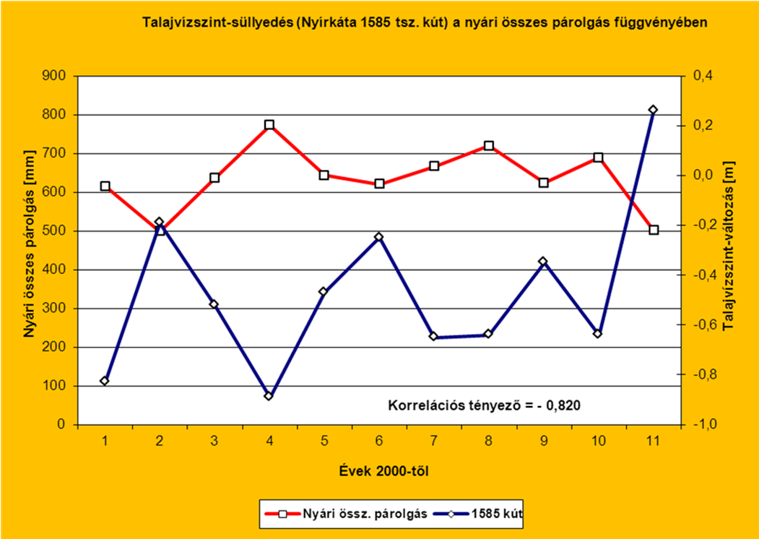
Korrelációs összefüggések vizsgálata –párolgás
A hidrológiai félévek párolgás adatainak - nyári féléves kapcsolatok - vizsgálata

Slide 21
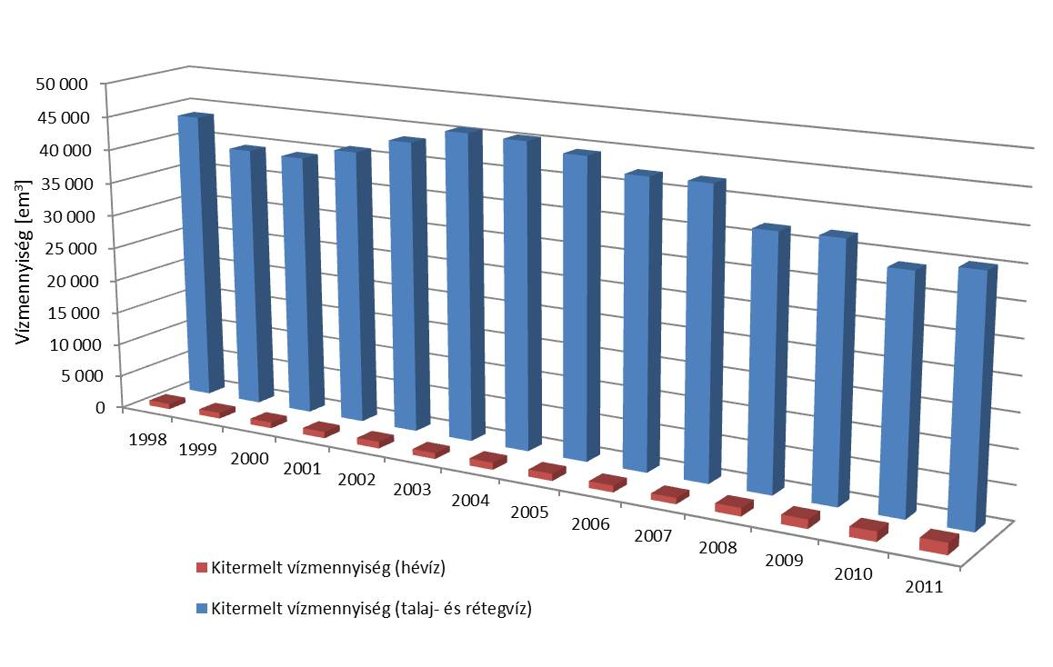
Korrelációs összefüggések vizsgálata –víztermelés
A víztermelés hatása a talajvízszintek alakulására
Max. érték az 1641-es kútnál(Balkány) r = 0,456
Min. a 3670-es kútnál(Mátészalka) r = - 0,348
Max. érték az 1641-es kútnál (Balkány) r = 0,456
Min. a 3670-es kútnál (Mátészalka) r = - 0,348
2011. évi kitermelés 35,1 millió m3/év
Vízbázis Közeli észlelőkút Korrelációs tényező
Kótaj 1570 Nagyhalász r = 0,024
Kótaj 4019 Nyírbogdány r = 0,052
Mátészalka 3670 Mátészalka r = - 0,459 !
Nyírbátor 1621 Nyírbátor r = - 0,094

Slide 22
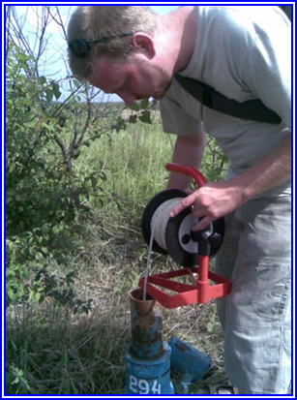
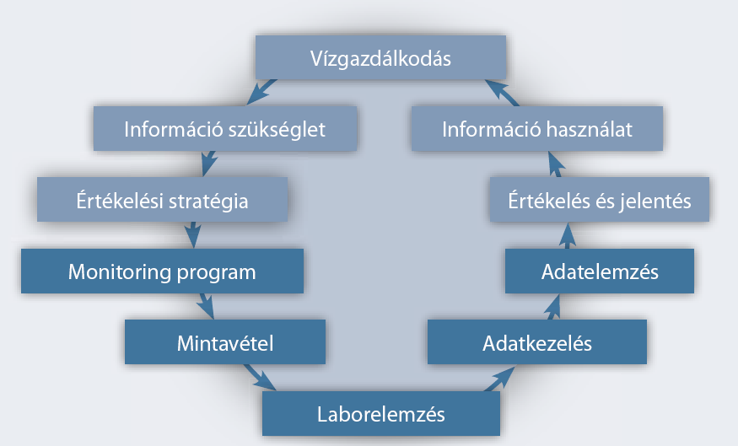
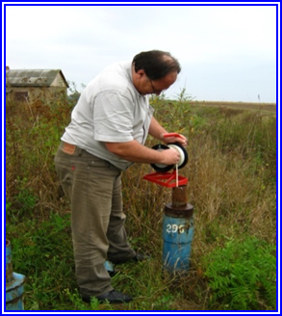
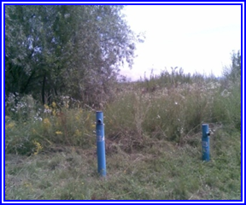
VÍZGAZDÁLKODÁSI CIKLUS, EUROPEAN COMMUNITIES, 2008

Slide 23
KÖSZÖNÖM A FIGYELMET!

